Slide 1
Không gian Vectơ
HỆ TỌA ĐỘ

Slide 2
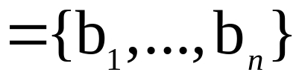
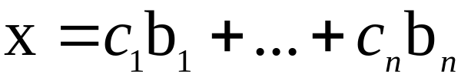
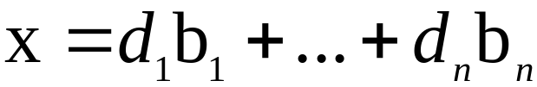
ĐỊNH LÍ BIỂU DIỄN DUY NHẤT
Định lí 7: Cho B là một cơ sở của không gian vectơ V. Khi đó, với mỗi x trong V, tồn tại một tập duy nhất các vô hướng c₁, …, c_{n} sao cho
(1)
Chứng minh:Vì B sinh ra V, tồn tại các vô hướng sao cho (1) thỏa mãn.
Giả sử x còn có biểu diễn
với các vô hướng d₁, …, d_{n}.

Slide 3
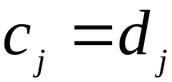

ĐỊNH LÍ BIỂU DIỄN DUY NHẤT
Khi đó, trừ đi, ta có
(2)
Vì B is độc lập tuyến tính, tất cả các trọng số trong (2) phải bằng 0. Nghĩa là, với .
Định nghĩa: Giả sử B là một cơ sở của V và x thuộc V. Tọa độ của x theo cơ sở B (hay B-tọa độ của x) là các trọng số c₁, …, c_{n} sao cho

Slide 4
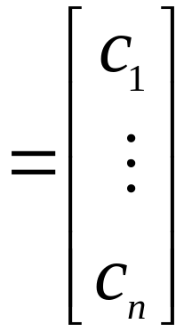
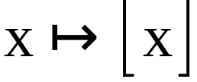
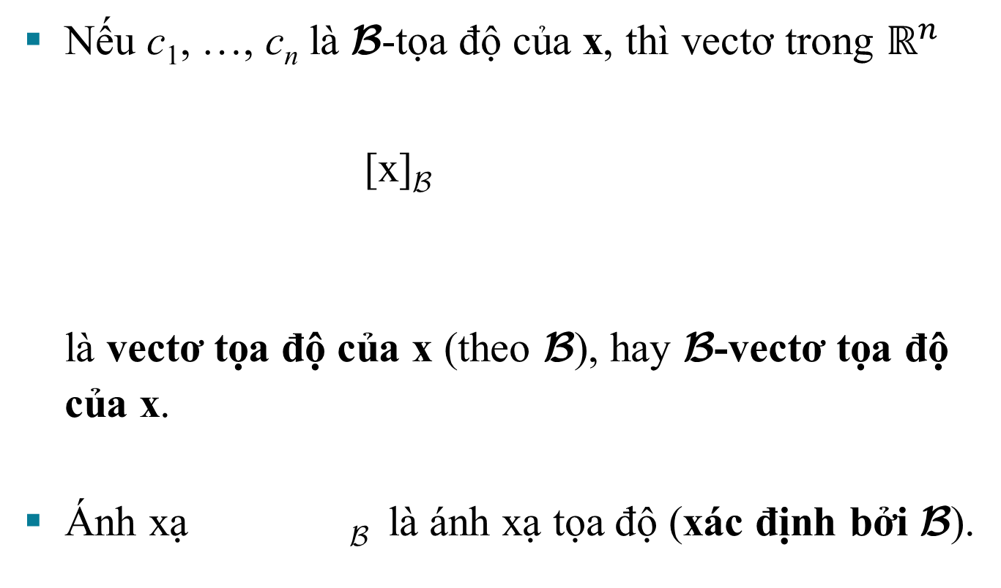
ĐỊNH LÍ BIỂU DIỄN DUY NHẤT
Nếu c₁, …, c_{n} là B-tọa độ của x, thì vectơ trong $ℝ^{n}$
[x]_{B}
là vectơ tọa độ của x (theo B), hay B-vectơ tọa độ của x.
Ánh xạ _{B} là ánh xạ tọa độ (xác định bởi B).

Slide 5
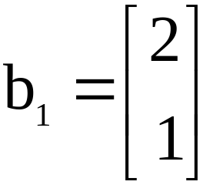
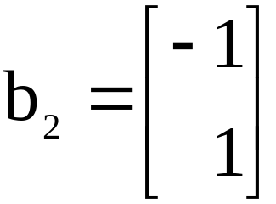
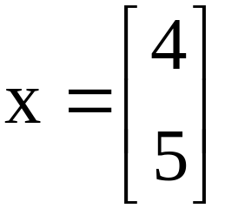
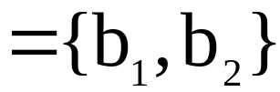
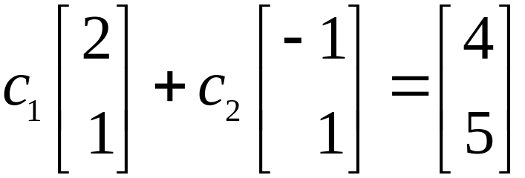


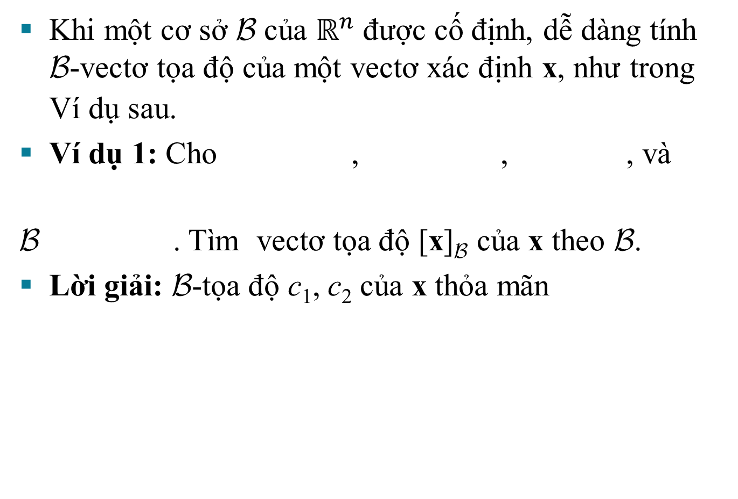
TỌA ĐỘ TRONG $ℝ^{n}$
Khi một cơ sở B của $ℝ^{n}$ được cố định, dễ dàng tính B-vectơ tọa độ của một vectơ xác định x, như trong Ví dụ sau.
Ví dụ 1: Cho , , , và
B . Tìm vectơ tọa độ [x]_{B} của x theo B.
Lời giải: B-tọa độ c₁, c₂ của x thỏa mãn
b₁
b₂
x

Slide 6
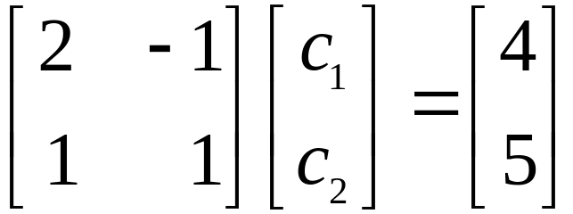

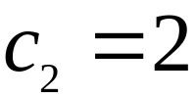
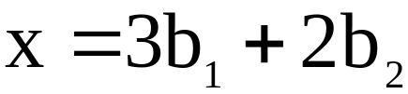
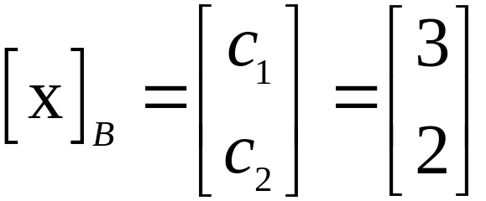
TỌA ĐỘ TRONG $ℝ^{n}$
hay
(3)
Phương trình này có thể được giải bằng các tác động hang trên một ma trận bổ sung hoặc bởi sử dụng nghịch đảo của ma trận bên trái.
Trong bất cứ trường hợp nào, nghiệm là ,
Do đó và
b₁
b₂
x

Slide 7
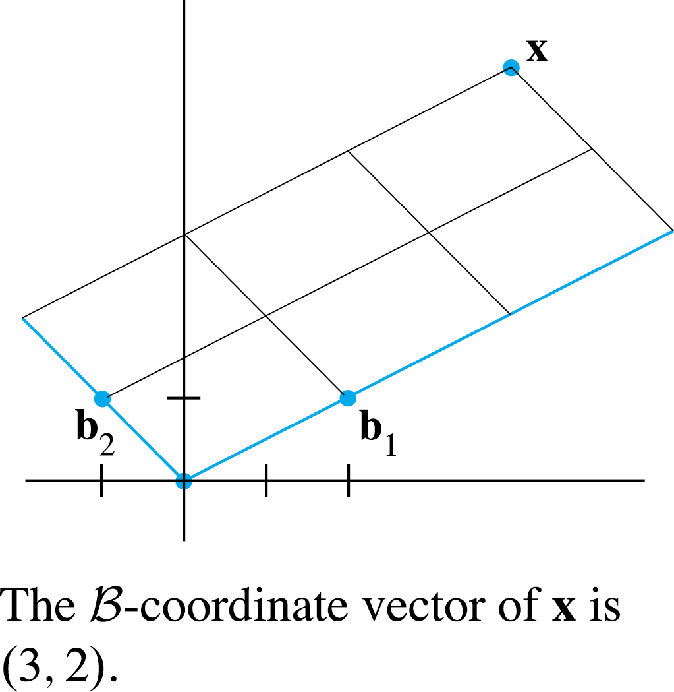
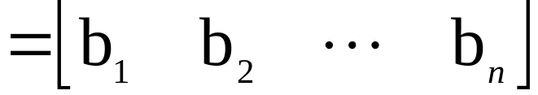
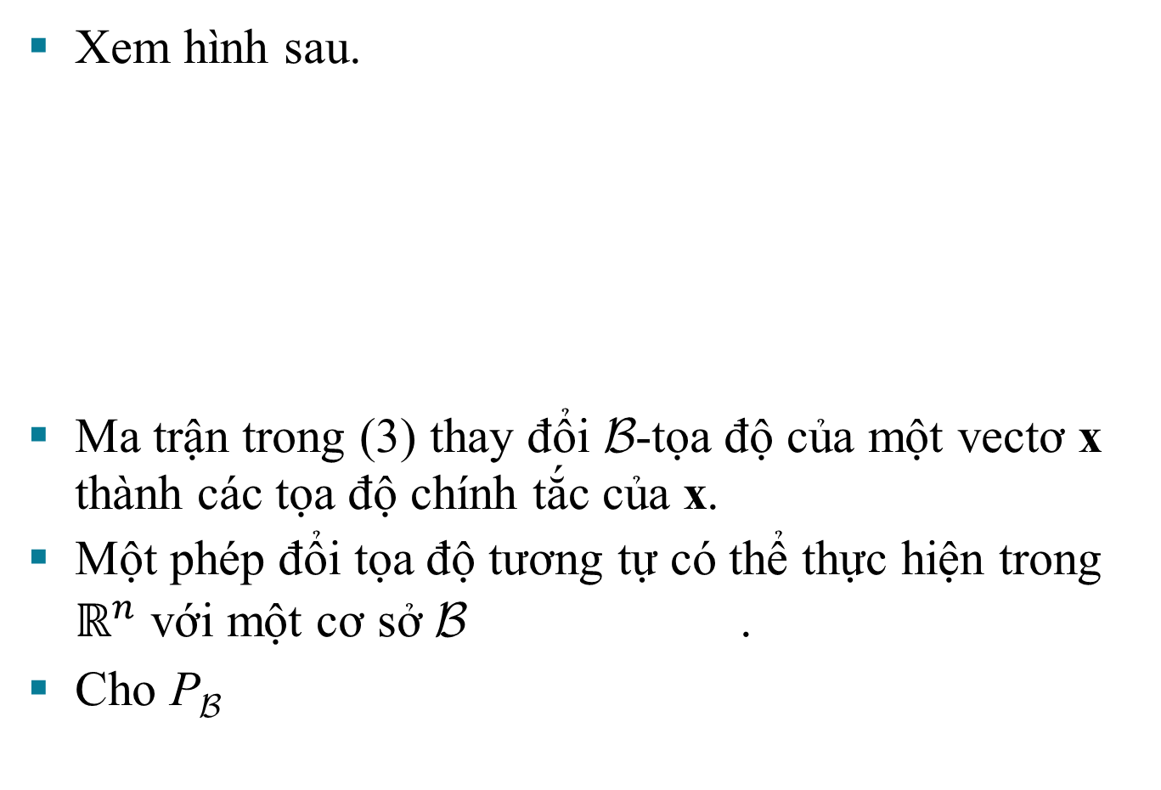
TỌA ĐỘ TRONG $ℝ^{n}$
Xem hình sau.
Ma trận trong (3) thay đổi B-tọa độ của một vectơ x thành các tọa độ chính tắc của x.
Một phép đổi tọa độ tương tự có thể thực hiện trong
$ℝ^{n}$ với một cơ sở B .
Cho P_{B}

Slide 8
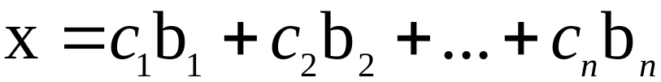
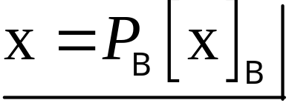
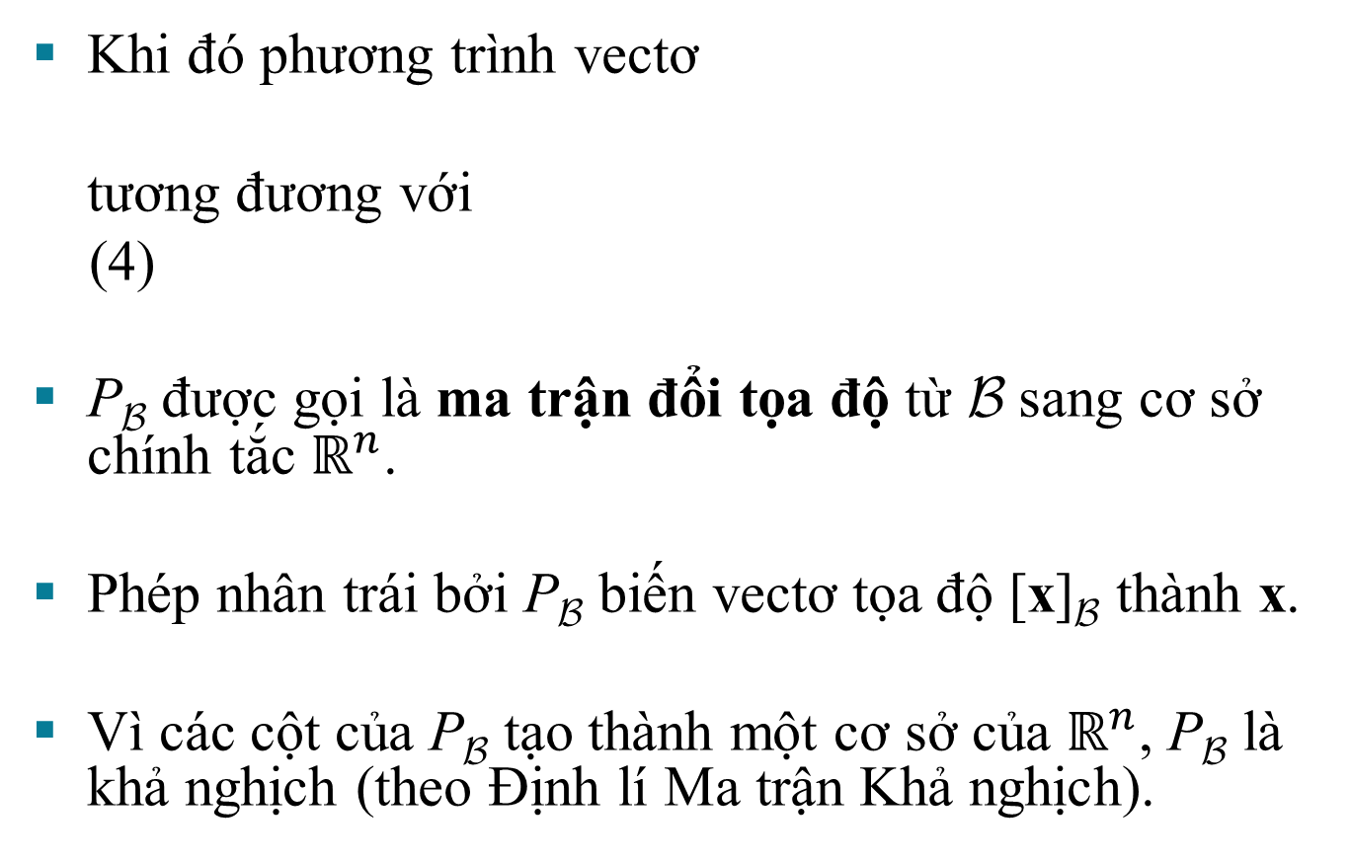
TỌA ĐỘ TRONG $ℝ^{n}$
Khi đó phương trình vectơ
tương đương với
(4)
P_{B} được gọi là ma trận đổi tọa độ từ B sang cơ sở chính tắc $ℝ^{n}$.
Phép nhân trái bởi P_{B} biến vectơ tọa độ [x]_{B} thành x.
Vì các cột của P_{B} tạo thành một cơ sở của $ℝ^{n}$, P_{B} là khả nghịch (theo Định lí Ma trận Khả nghịch).

Slide 9
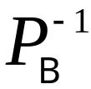
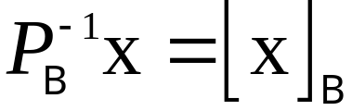
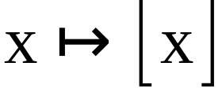
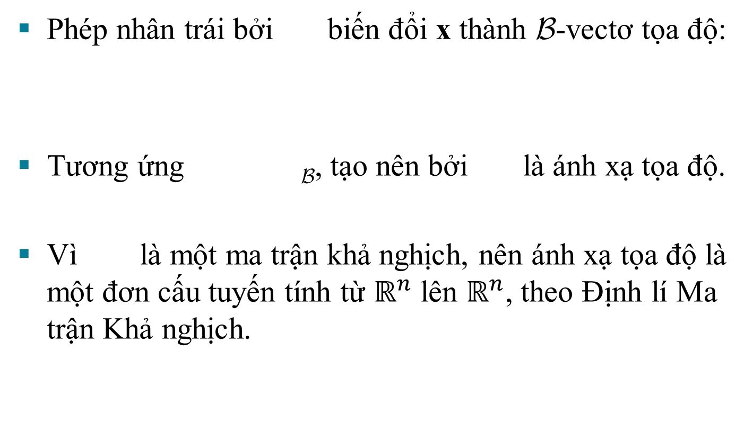
TỌA ĐỘ TRONG $ℝ^{n}$
Phép nhân trái bởi biến đổi x thành B-vectơ tọa độ:
Tương ứng _{B}, tạo nên bởi là ánh xạ tọa độ.
Vì là một ma trận khả nghịch, nên ánh xạ tọa độ là một đơn cấu tuyến tính từ $ℝ^{n}$ lên $ℝ^{n}$, theo Định lí Ma trận Khả nghịch.

Slide 10
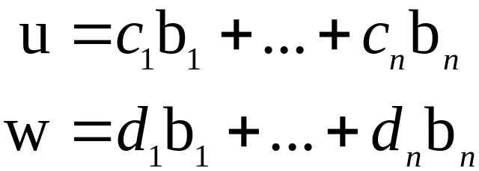
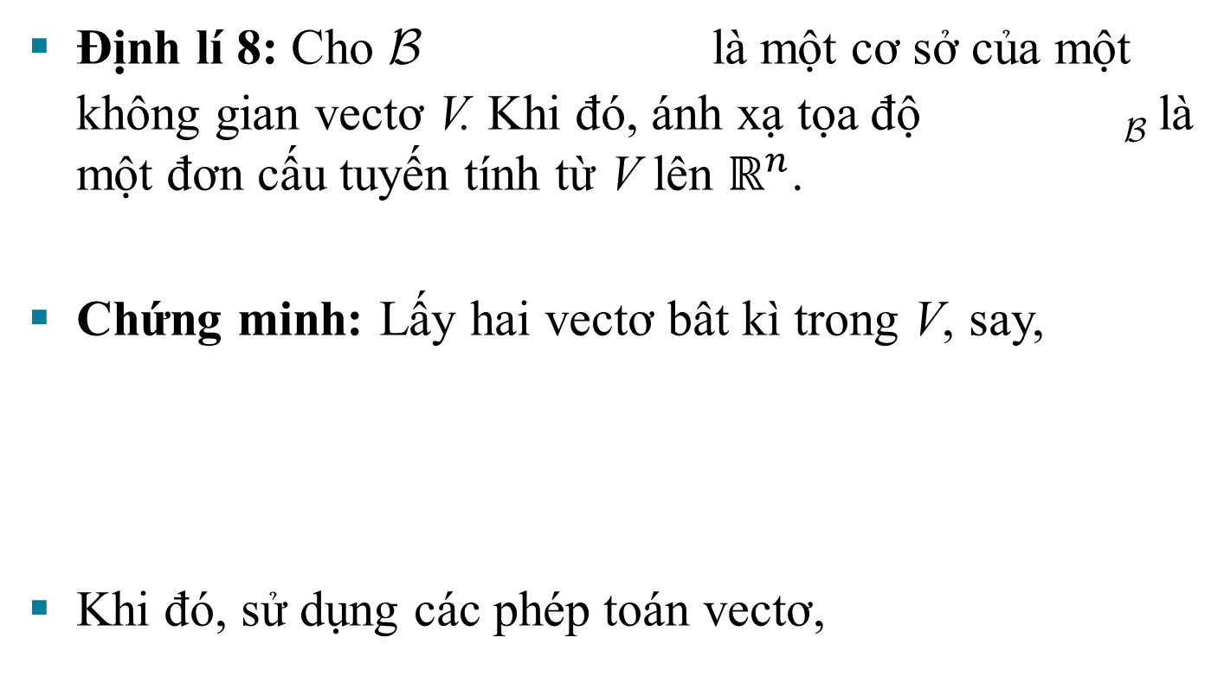
ÁNH XẠ TỌA ĐỘ
Định lí 8: Cho B là một cơ sở của một không gian vectơ V. Khi đó, ánh xạ tọa độ _{B} là một đơn cấu tuyến tính từ V lên $ℝ^{n}$.
Chứng minh: Lấy hai vectơ bât kì trong V, say,
Khi đó, sử dụng các phép toán vectơ,

Slide 11
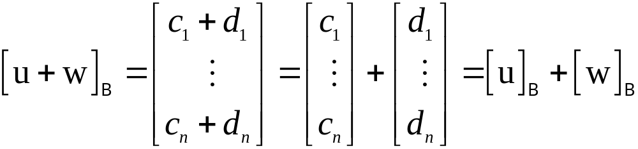
ÁNH XẠ TỌA ĐỘ
Suy ra
Do đó, ánh xạ tọa độ bảo toàn phép cộng.
Nếu r là vô hướng bất kì, thì

Slide 12
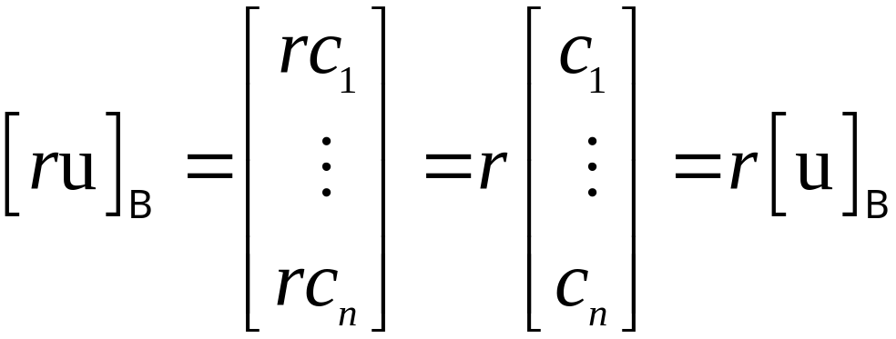
ÁNH XẠ TỌA ĐỘ
Do đó,
Nên ánh xạ tọa độ cũng bảo toàn phép nhân với vô hướng và do đó nó là một phép biến đổi tuyến tính.
Tính chất tuyến tính của ánh xạ tọa độ mở rộng sang các extends to các tổ hợp tuyến tính.
Nếu u₁, …, u_{p} thuộc V và nếu c₁, …, c_{p} là các vô hướng, thì (5)

Slide 13
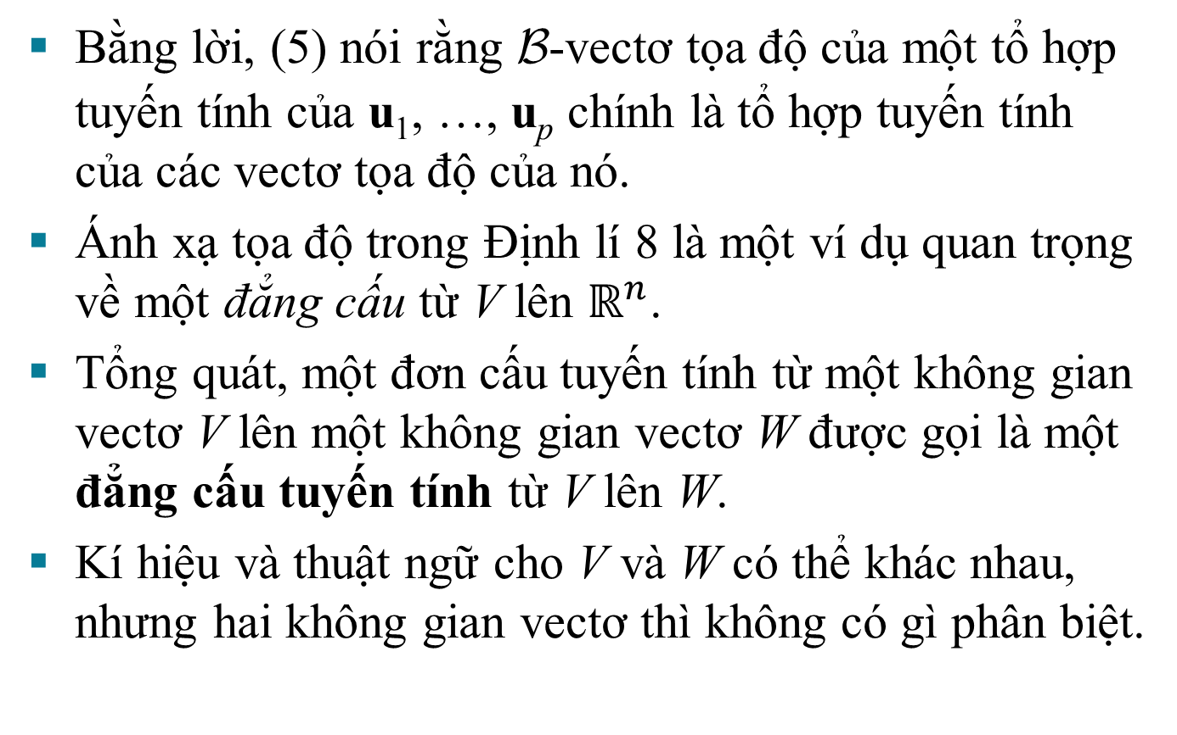
ÁNH XẠ TỌA ĐỘ
Bằng lời, (5) nói rằng B-vectơ tọa độ của một tổ hợp tuyến tính của u₁, …, u_{p} chính là tổ hợp tuyến tính của các vectơ tọa độ của nó.
Ánh xạ tọa độ trong Định lí 8 là một ví dụ quan trọng về một đẳng cấu từ V lên $ℝ^{n}$.
Tổng quát, một đơn cấu tuyến tính từ một không gian vectơ V lên một không gian vectơ W được gọi là một đẳng cấu tuyến tính từ V lên W.
Kí hiệu và thuật ngữ cho V và W có thể khác nhau, nhưng hai không gian vectơ thì không có gì phân biệt.

Slide 14

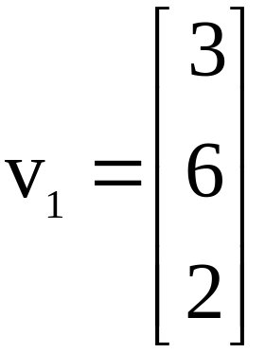
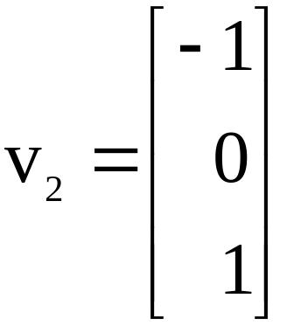
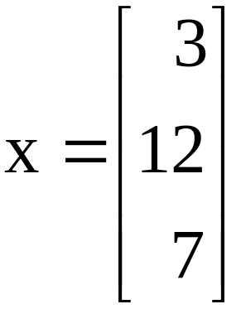
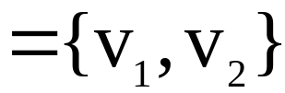
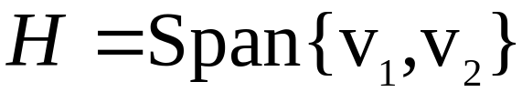
ÁNH XẠ TỌA ĐỘ
Mọi tính toán không gian vectơ trong V được sinh ra chính xác trong W, và ngược lại.
Đặc biệt, bất kì không gian vectơ thực nào với một cơ sở gồm n vectơ đều không phân biệt với .
Ví dụ 7: Cho , , ,
và B . Khi đó, B là một cơ sở của
. Xác định liệu x thuộc H hay không, và nếu có, hãy tìm vectơ tọa độ của x theo B.

Slide 15
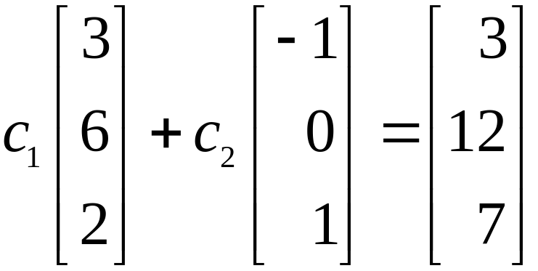
ÁNH XẠ TỌA ĐỘ
Lời giải: Nếu x nằm trong H, thì phương trình vectơ sau có nghiệm:
Các vô hướng c₁ và c₂, nếu tồn tại, là B-tọa độ của x.

Slide 16
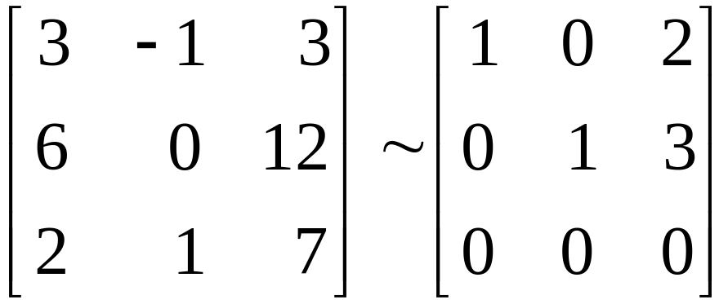
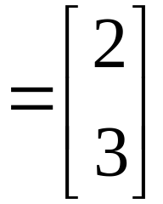
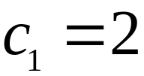
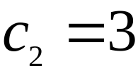
ÁNH XẠ TỌA ĐỘ
Sử dụng các phép biến đổi hàng, ta nhận được
Do đó , và [x]_{B} .
~

Slide 17
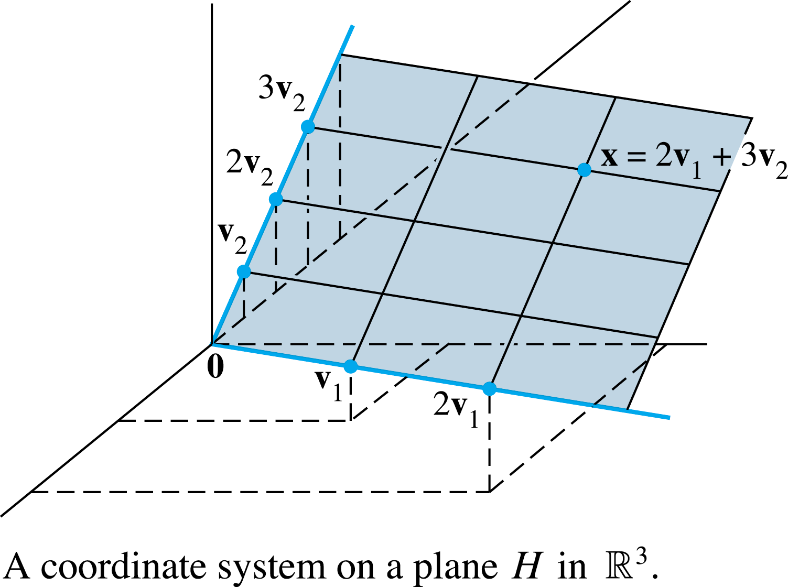
ÁNH XẠ TỌA ĐỘ
Hệ tọa độ trên H xác định bởi B được minh họa trong hình sau.

